Slide 1
机械基础
第六章 第三节
凸轮机构（一）

Slide 2
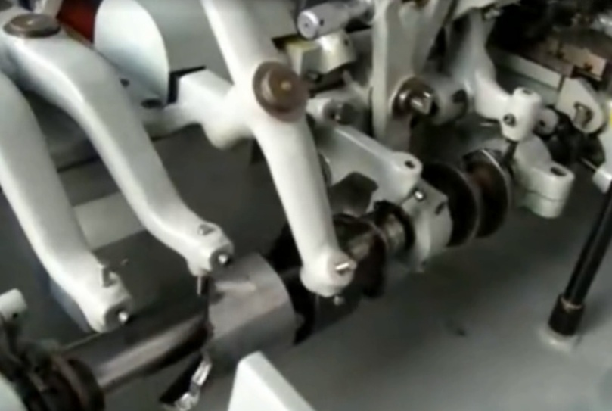
复习导入
问题：视频中最后看到了什么机构在驱动自动车床进刀？它有什么特点？又有哪些类型？
Notes:
同学们，前阶段，我们学习了平面连杆机构，从大家的作业情况看，发现同学们知识掌握还是很好的，说明在大家积极主动的学习下，同学们能够很好的掌握老师教授的知识的。今天，我们将继续进入新领域的学习。下面我们一起看一视频。

Slide 3
新授：§6.3凸轮机构（一）
一、凸轮机构的概念和组成
凸轮机构是由（具有一定轮廓形状的凸和凹槽的）_____、______和_____所组成的_____机构。
凸轮
从动件
机架
高副
凸轮机构从动件的运动规律取决于______________。
凸轮的轮廓曲线
Notes:
视频中，我们看到了有许多具有不同凸和凹形状的轮子在驱动从动件运动，这种机构，我们称之为凸轮机构，请大家通过对教材127页的学习，填写学案中的问题。为了鼓励同学们积极参与，主动学习，今天将在座各位分为AB两组，看看哪个组 的同学在学习中更加积极，我们请王燕姿同学做好同学们积极发言的记录。

Slide 4
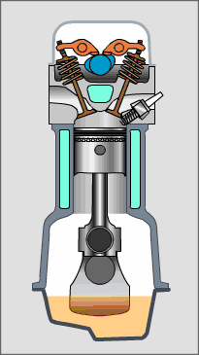
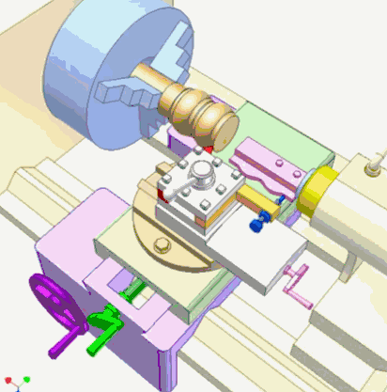
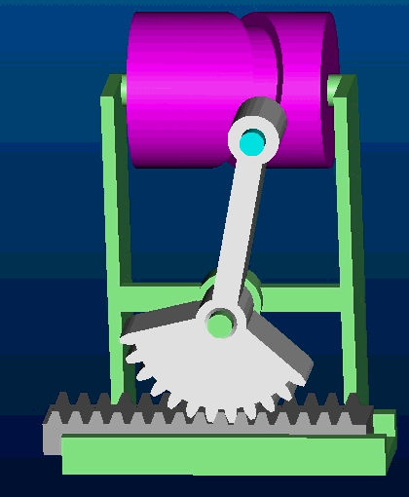
二、凸轮机构的特点
看一看、想一想
思考：凸轮机构应用广泛，形式多样，其究竟有哪些特点、类型和应用呢？

Slide 5
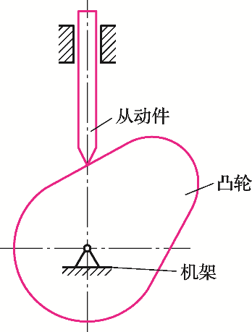
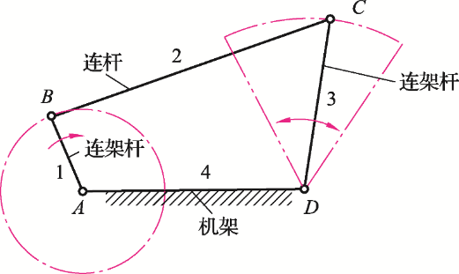
二、凸轮机构的特点
比一比，找特点
4
组成铰链四杆机构的构件有___个。
组成凸轮机构的构件有___个。
3
结构简单、工作可靠
凸轮机构具有_____________________的特点。
铰链四杆机构与凸轮机构两者中__________传递运动更直接。
精准
凸轮机构在传动中更具_________的特点。
凸轮机构
Notes:
在之前我们学习了铰链四杆机构，我们这里就通过和铰链四杆机构的对比来分析凸轮机构的特点。

Slide 6
二、凸轮机构的特点
比一比，找特点
低
铰链四杆机构采用_____副连接。
凸轮机构采用_____副连接。
不易润滑、易磨损
高
高副具有___________________的特点。
铰链四杆机构与凸轮机构的主动件做连续运动时，从动件做____________运动。
铰链四杆机构和凸轮机构在传动时都存在_______________的特点。
冲击和噪声
间歇或往复

Slide 7
二、凸轮机构的特点
归纳：
相比于平面铰链四杆机构，凸轮机构具有以下特点：
优点：结构简单紧凑，工作可靠，设计适当的凸轮轮廓曲线可使从动件获得任意预期的运动规律（能精确传递复杂运动）。
缺点：凸轮与从动件（杆或滚子）之间以点或线高副接触，不便于润滑，易磨损，传动有冲击。
应用场合：多用于传力不大的场合（低速轻载），如自动机械、仪表、控制机构和调节机构中。

Slide 8
知识延伸1：凸轮机构的材料选择
外刚内柔
思考：根据凸轮机构的工作特点
对选用材料及热处理方式有何要求？
凸轮材料要求：
抗磨损
——表面硬度要高
采用中碳钢表面淬火或低碳钢渗碳淬火。
抗冲击
——主体韧性要好

Slide 9
三、凸轮机构的分类
提示：
按凸轮机构中凸轮的形状、从动件的端部形状及运动形式区分？

Slide 10
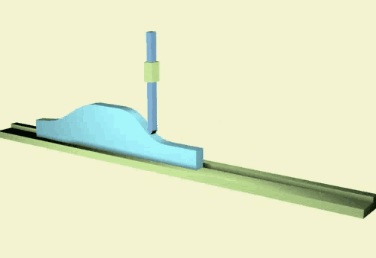
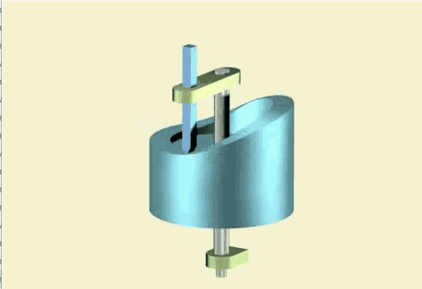
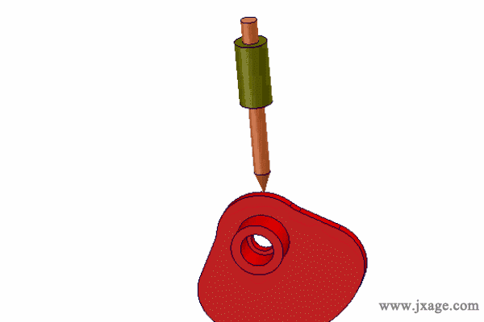
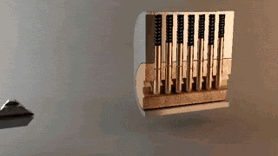
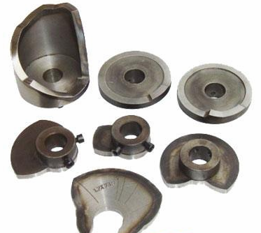
凸轮形状
凸轮形状：盘形、移动、圆柱。

Slide 11
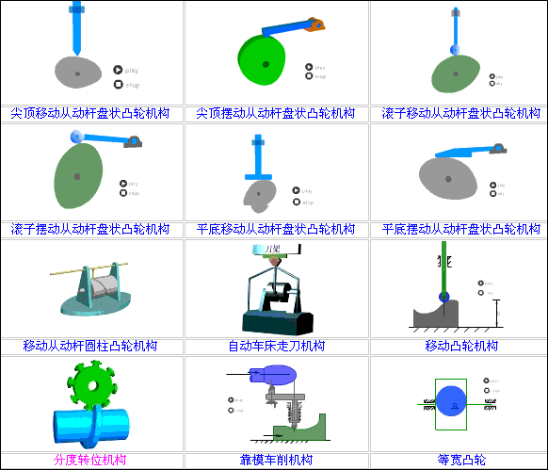
凸轮机构从动件的端部形状及运动形式
理一理、找规律
Notes:
未来便于同学们区分，老师收集了常见的不同从动件类型的凸轮机构，如图所示。

Slide 12
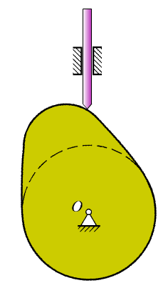
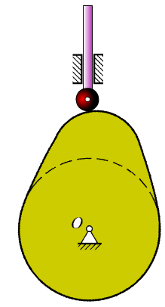
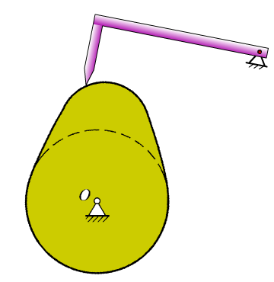
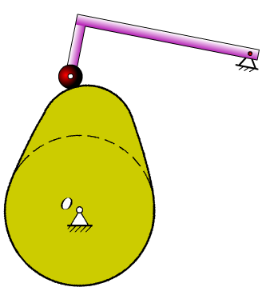
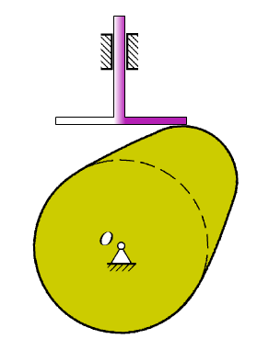
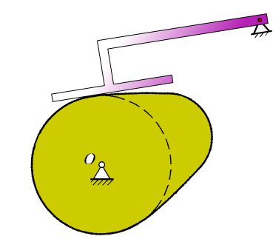
从动件的端部形状及运动形式
A
C
B
D
F
E

Slide 13
凸轮机构从动件的端部形状及运动形式
A
C
E
移动
B
摆动
D
F
尖顶从动件
滚子从动件
平底从动件

Slide 14
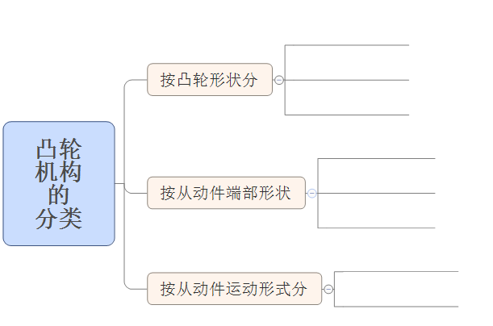
归纳：凸轮机构的分类
盘形凸轮
移动凸轮
圆柱凸轮
尖顶从动件
滚子从动件
平底从动件
移动
摆动

Slide 15
知识延伸2：凸轮机构的一般命名规则
从动件运动形式 | 移动、摆动
从动件端部形状 | 尖顶、滚子、平底
凸轮形状 | 盘形、移动、圆柱
移动滚子从动件盘形凸轮机构
从动件类型+凸轮类型
凸轮机构的一般命名规则：
从动件运动形式+从动件端部形状+凸轮形状

Slide 16
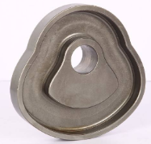
课堂练习：
一、选择题
1．如图 凸轮是（ ）凸轮。
A．盘形 B．移动 C．圆柱
2．如图 凸轮是（ ）凸轮。
A．盘形 B．移动 C．圆柱
3. 右图中的钥匙是（ ）凸轮。
A．盘形 B．移动 C．圆柱
A
C
B

Slide 17
课堂练习：
一、选择题
4.如上题图，锁芯中的弹子推杆是凸轮机构中（ ）从动件。
A．尖顶从动件 B．滚子从动件 C．平底从动件
5．内燃机的配气凸轮机构中的从动件采用了（ ）。
A．尖顶从动件 B．滚子从动件 C．平底从动件
6．仿形车床中压在靠模上的顶杆，通常应采用（ ）。
A．平底从动件 B．滚子从动件 C．尖顶从动件
A
C
B

Slide 18
二、判断题
（ ）1．移动凸轮可以看做是回转中心趋向于无穷大的盘形凸轮。
（ ）2. 移动滚子从动件盘形凸轮机构适用于高速重载场合。
（ ）3．从动件移动形式也可以看做是摆动形式的回转中心趋于无穷大。
（ ）4．根据凸轮的工作特点，其选用材料应符合“外刚内柔”的特征。
√
X
√
√

Slide 19
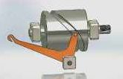
三、填空题
1.如下图缝纫机勾线机构中，采用了凸轮机构中的 凸轮。
2.请为上图凸轮机构命名： 凸轮机构。
*3.手摇补鞋缝纫机驱动缝纫针上下运动的凸轮机构
采用了 凸轮机构。
圆柱
摆动滚子从动件圆柱

Slide 20
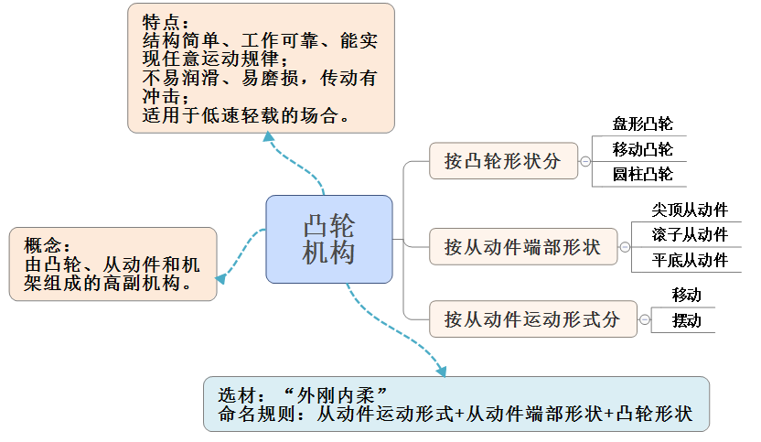
课堂小结：

Slide 21
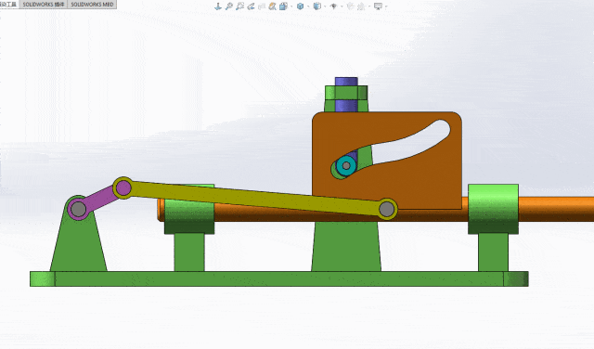
布置作业：
1. 习题册P.47-48页，填空题34~37；选择题40~42；判断题43~46。
2.课后搜集更多凸轮机构应用实例，判别它们所属的类型并准确命名。
3.借助教材和网络资源，自主学习，了解凸轮机构各类型的特点及应用，完成学案第三页。

Slide 22
同学们，再见！

